Slide 1
「もやい」（ＮＰＯ法人八王子共生社会推進会議
「トヨタ基金プロジェクト」の活動
みんなで作る
「地域にあった移動・送迎支援の仕組み」
（トヨタ「地域に合った移動の仕組み作り」に向けた活動助成金事業）
特定非営利活動法人八王子共生社会推進会議 2020/01/14

Slide 2
移動・外出が困難な高齢者の増加
【その背景など】
１）少子高齢化＆過疎化の進行
高齢独居・高齢者のみ世帯の増加
● 高齢者が独力で移動せざるを得ないケースが増加
2）高齢者の体力
駅やバス停まで歩行できる距離＆坂道、買物の荷物
● 坂道が辛い、重い荷物を持って歩けない
3）バスはあっても、不便（1日1便、数時間に１便など）
➡ 買物等にタクシーを使える人は多くない
４）高齢による運転免許の返納
総務省行政評価局(平成29年7月):「買物弱者対策に関する実態調査」によると… 全国の買物困難者700万人
移動が困難な理由や必要な理由は人それぞれ・・・地域の環境によっても異なる。
八王子市福祉部高齢者福祉課 辻野氏のスライド

Slide 3
八王子市の高齢率、認定者数
項目 | 平成25年 | 平成26年 | 平成27年 | 平成28年 | 平成29年 | 平成30年
総人口 | 563,895 | 562,940 | 562,781 | 563,327 | 563,538 | 562,522
高齢者人口 （高齢化率） | 129,381 （22.9％） | 135,012 （24.0％） | 139,609 （24.8％） | 143,464 （25.5％） | 146,595 （26.0％） | 148,846 （26.5％）
要支援１・2 | 6,710 | 7,073 | 7,547 | 7,505 | 8,055 | 8,276
要介護１～5 | 16,150 | 16,827 | 17,458 | 18,126 | 18,671 | 19,302
総数 （認定率） | 22,860 （17.7％） | 23,900 （17.7％） | 25,005 （17.9％） | 25,631 （17.9％） | 26,726（18.2％） | 27,578 （18.5％）
※各年9月末時点（単位：人）
八王子市福祉部高齢者福祉課 辻野氏のスライド

Slide 4
八王子市の人口推移と介護人材不足
八王子市の人口推移
（出典）国立社会保障・人口問題研究所「日本の地域別将来推計人口（平成25（2013）年3月推計）」
第7期介護保険事業計画に基づく介護人材の必要数（東京都）
八王子市福祉部高齢者福祉課 辻野氏のスライド

Slide 5
国土交通省 道路運送法における許可又は登録を要しない運送の態様について（H30.3.30）

Slide 6
、事故対応、苦情処理
国土交通省 道路運送法における許可又は登録を要しない運送の態様について（H30.3.30）

Slide 7
国土交通省 道路運送法における許可又は登録を要しない運送の態様について（H30.3.30）

Slide 8
国土交通省 道路運送法における許可又は登録を要しない運送の態様について（H30.3.30）

Slide 9
国土交通省 道路運送法における許可又は登録を要しない運送の態様について（H30.3.30）

Slide 10
【１】「トヨタ基金プロジェクト」の事業の目的
高齢者が気軽に外出できる環境を整備し、誰もが安心して
外出できる支援団体を増やし、高齢者の健康維持・活性化
の促進を図る事を目標にします。

Slide 11
【２】事業内容
（1）自前の車両による計画的な移動・送迎支援
（目的）移動困難者への移動・送迎支援を行い、高齢者の生きがい
探しや健康寿命を延ばすこと
（内容）：車利用によるボランティアでの移動・送迎支援
（2）運転者講習等による人材育成
（目的）安心・安全を確保した活動員の育成
（内容）講習会などで安心・安全を担保するための基本知識の習得
（3）車両予約、運行システムの開発、運用（保険、事故、苦情への対応）
（目的）安心・安全を確保した移動・送迎支援活動の実験
（内容）運用上の安全性や課題などのデータを収集
（4）「地域移動支援運営委員会」によるネットワーク化の推進
（目的）今後の事業を効率的に運営のための在り方の研究
（内容）関係者による運営委員会を設置し、課題の研究する。

Slide 12
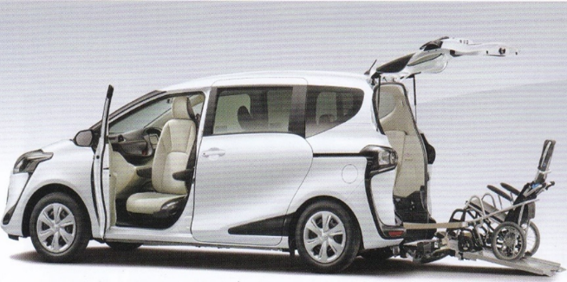
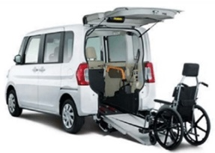
＜使用車両＞（各種安全装置完備）
①トヨタシエンタ・車いす仕様車（助手席回転チルトシート付）
・自動（被害軽減）ブレーキ（対歩行者）
・車線逸脱警報※1
・ペダル踏み間違い時、加速抑制装置
・自動切替型前照灯
・カーナビゲーション（後方モニター付き）
・ドライブレコーダー
②ダイハツ・タントスローパー・車いす仕様車
・衝突警報機能
・車線逸脱警報機能・誤発進抑制制御機能
・先行車発進お知らせ機能
・オートハイビーム
・カーナビゲーション（後方モニター付き）
・ドライブレコーダー

Slide 13
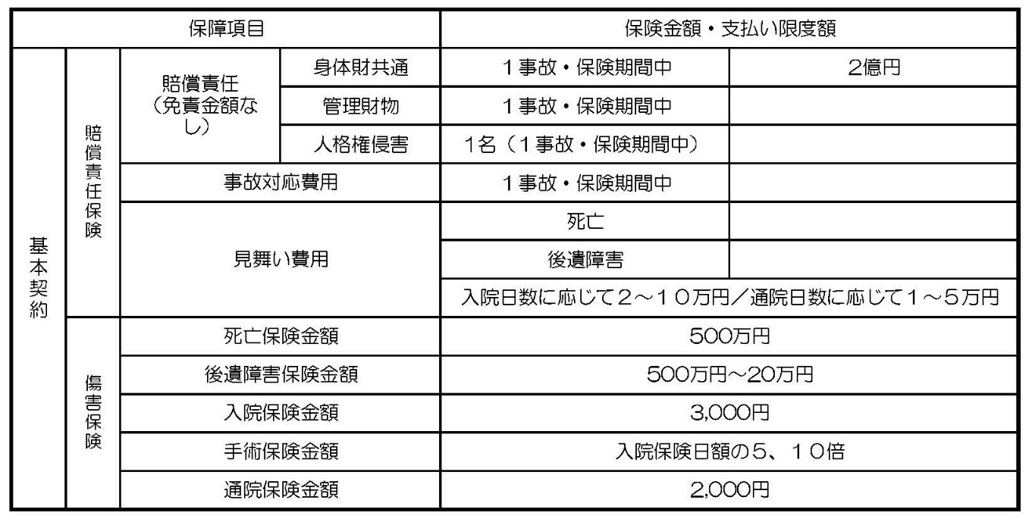
＜市民活動総合保険＞
①活動従事者 ：傷害保険で補償
②サービス利用者 ：賠償責任保険で補償

Slide 14
【３】八王子市福祉部高齢者福祉課・長期計画
八王子市福祉部高齢者福祉課 辻野氏のスライド

Slide 15
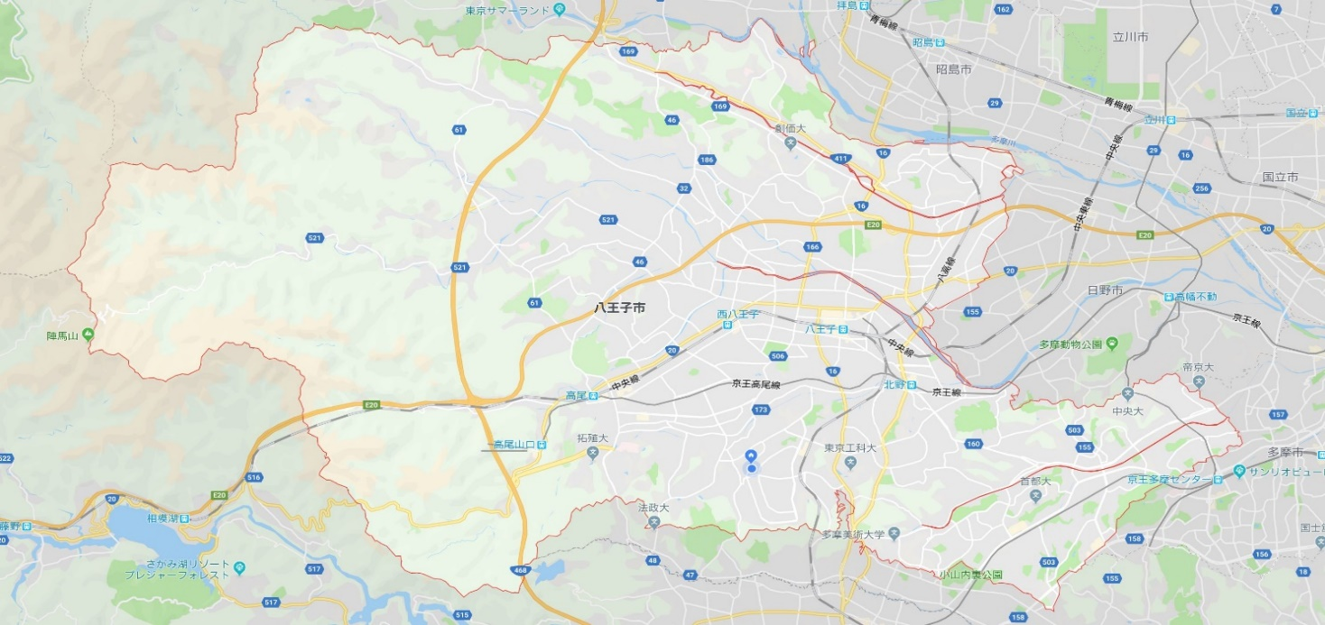
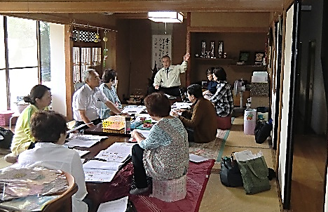
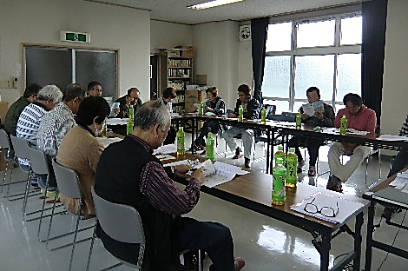
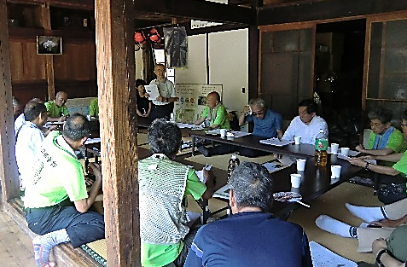
【４】移動・送迎支援の活動団体活動状況（７団体）
①ブラボークラブ（川口地区）
②ティータイム（宝生寺団地）
③小津倶楽部（小津地区）
④福寿草の会（川口地区）
⑤ハモニカ（北野・打越地区）
⑥ケアセンター八王子（市内全域）
⑦暖炉（犬目地区）
⑦
④
①
②
③
⑥
⑤
⑦暖炉（運転者講習） 〇美山町会（説明会） ③小津倶楽部（説明会）

Slide 16
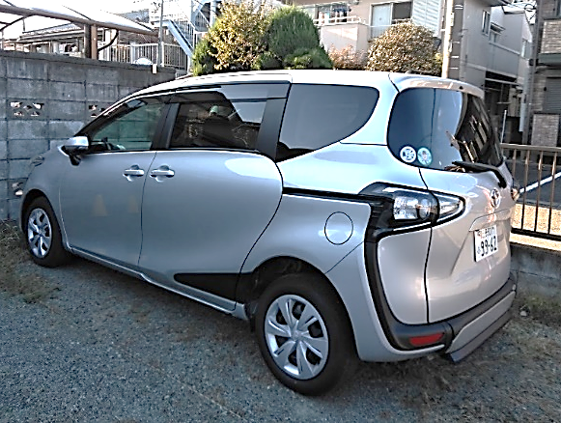
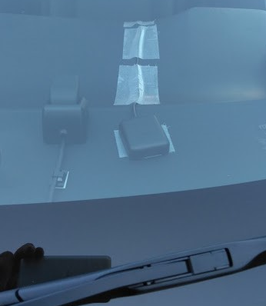
【５】「もやいＭａａｓ」による移動・送迎支援活動モニター構想
（車両予約、運行システムの開発）
①国立東京高等専門学校と「移動・送迎支援システム」運用の共同実験を実施
「社会実装プロジェクト」学生5人 情報工学科（山下晃弘准教授）
②「もやい」、ケアセンター八王子の５台で実験 （ＧＰＳと送信機を設置）
リアルタイムでのモニター、各車両の現在位置を表示
③運行状況をチェックし、安全の確保を保つ
④（将来利用者がスマートフォンで現在位置を確認し要請することを想定）
ＧＰＳ＆送信機
車への設置
（フロントガラス部）

Slide 17
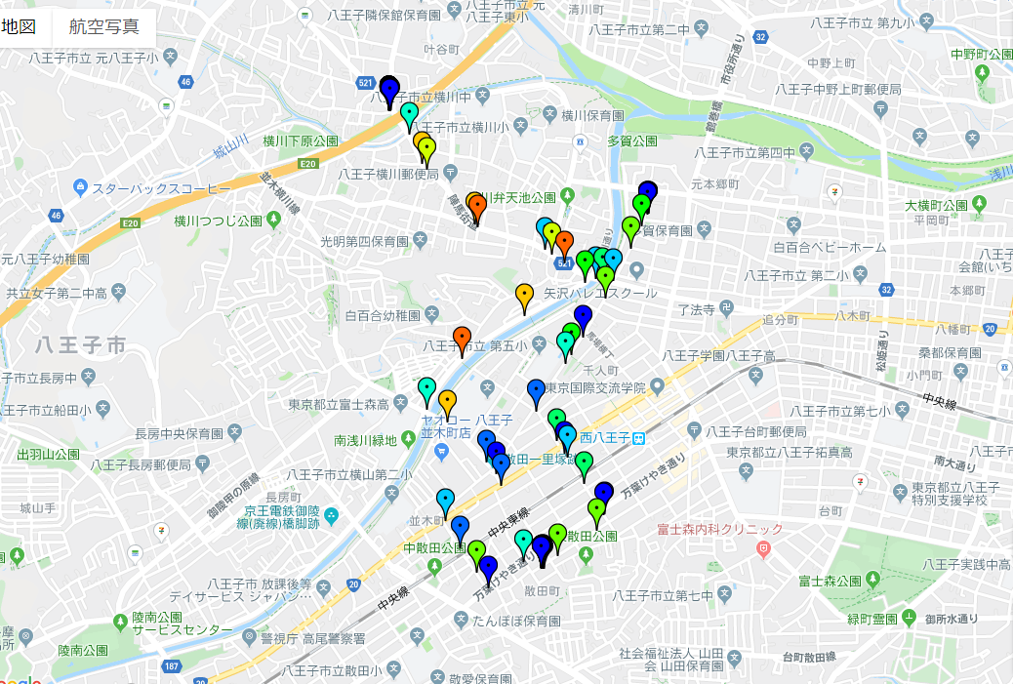
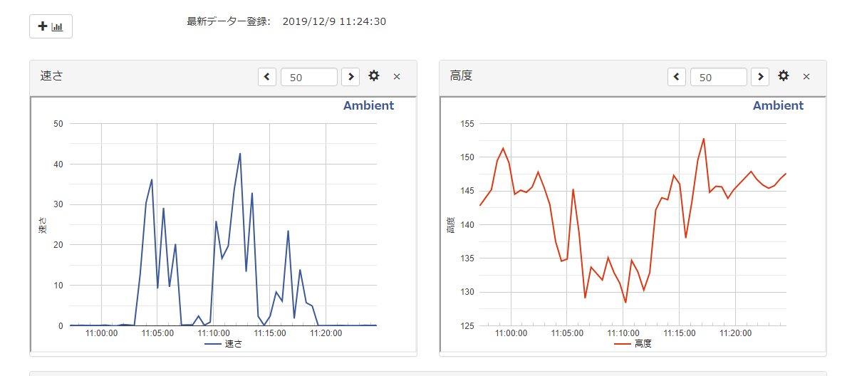
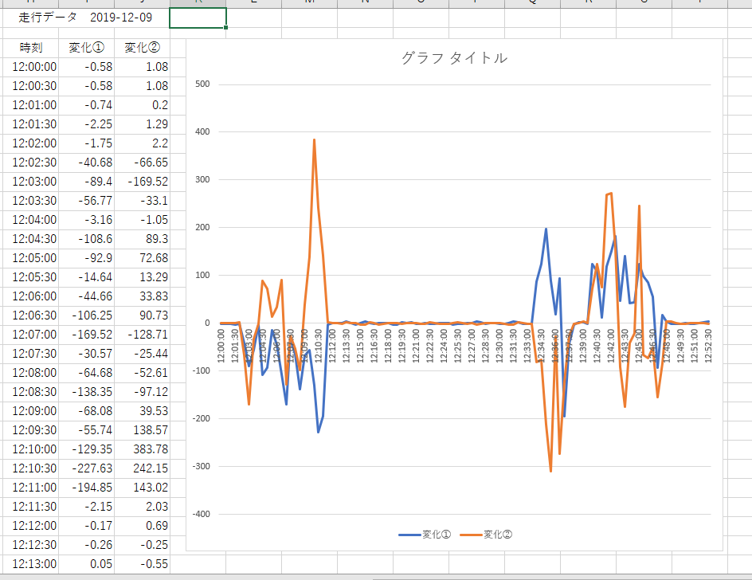
＊走行状態記録図
① スピード ②高低 ③位置データ

Slide 18
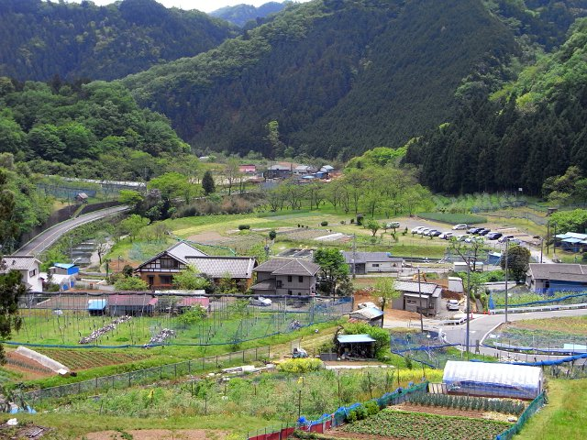
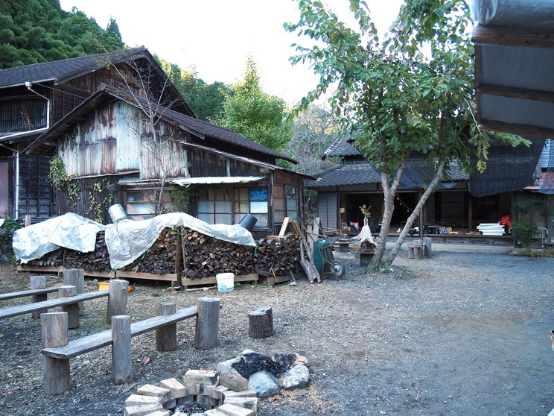
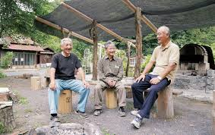

Slide 19
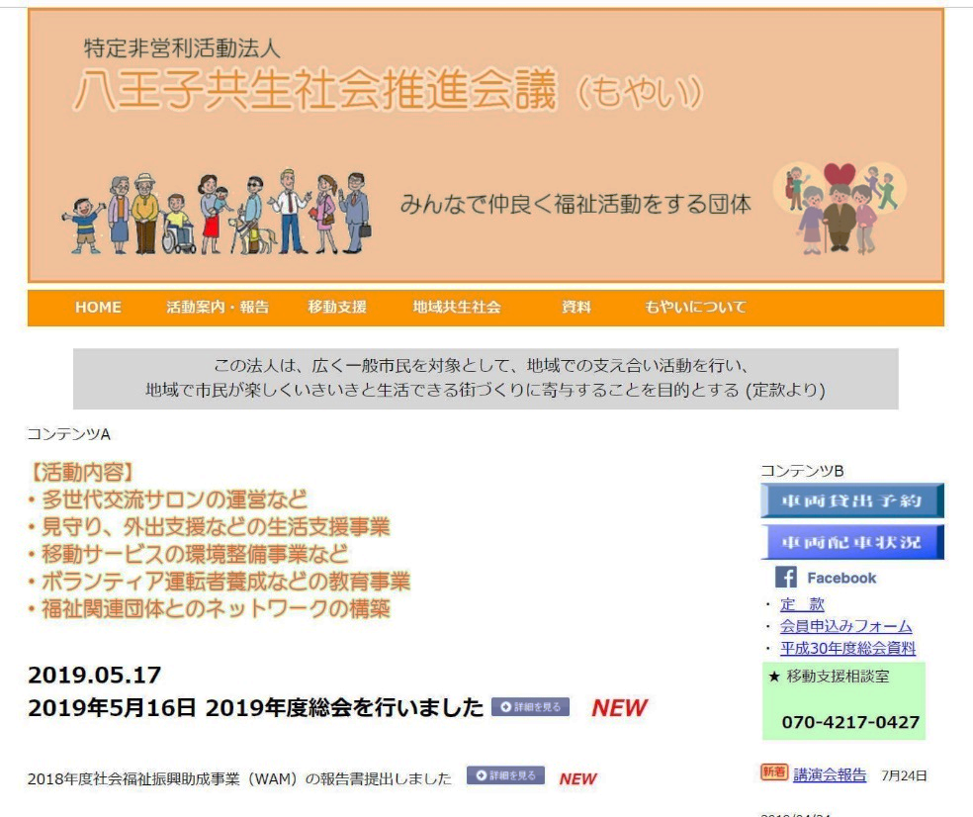
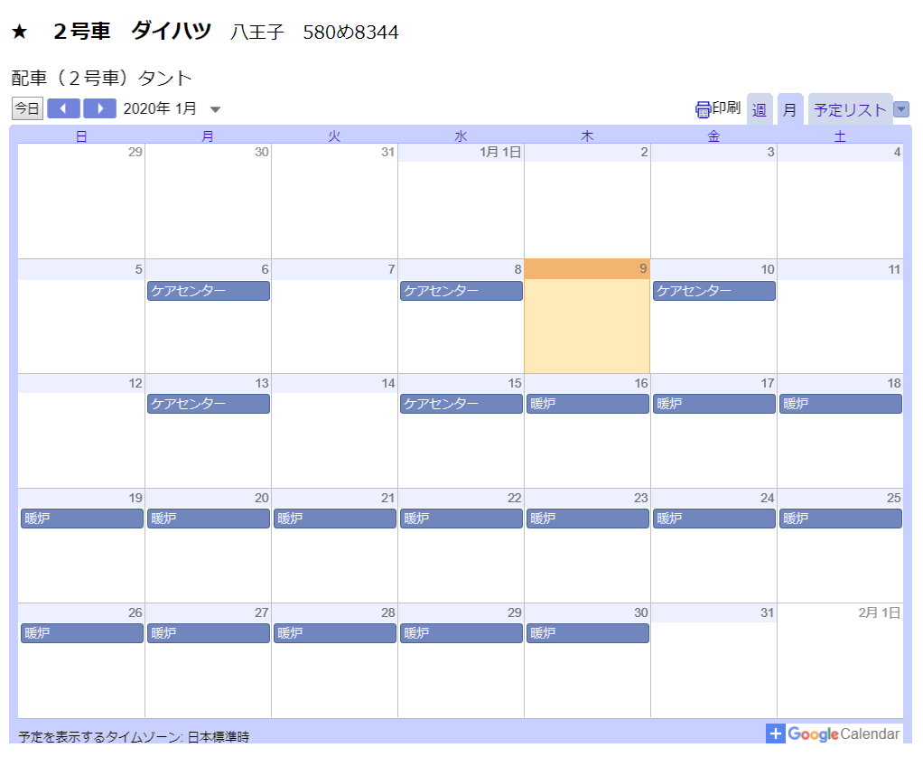
＊ 車両の予約状況

Slide 20
＊ ご協力いただいている団体・研究者等
(1)社会福祉法人八王子市社会福祉協議会 支え合い推進課
(2)桜美林大学 社会福祉教授 島津 淳 氏
(3）医療経済研究機構 研究部研究員 服部真治 氏
(4）全国移動サービスネットワーク 事務局長 伊藤みどり氏
(5) 数井クリニック 院長 数井 学 氏
(6）特定非営利活動法人 ケアセンター八王子
(7）国立東京工業高等専門学校 情報工学科准教授 山下晃弘 氏
(８）八王子市福祉部高齢者福祉課（申請の準共同事業者）
特定非営利活動八王子共生社会推進会議
193-0832 東京都八王子市散田町4-24-15
ケアセンター八王子内
TEL:０７０–４２１７－０４２７
URL : https://moyai802.com/
Mail : info@moyai802.com

